Slide 1
SMART CITY ASSISTANT номинация "Умный город"

Slide 2

ПРОБЛЕМА
Релевантность информации
Удобство использования
Охват пользователей

Slide 3
НАШЕ РЕШЕНИЕ
Веб-платформа для поиска информации о гостиницах, музеях, университетах на основе данных data.gov.uz
Поиск через Телеграм-бота
Голосовой поиск на русском и английском
Мобильное приложение
То есть, наше решение охватывает все популярные источники информации

Slide 4
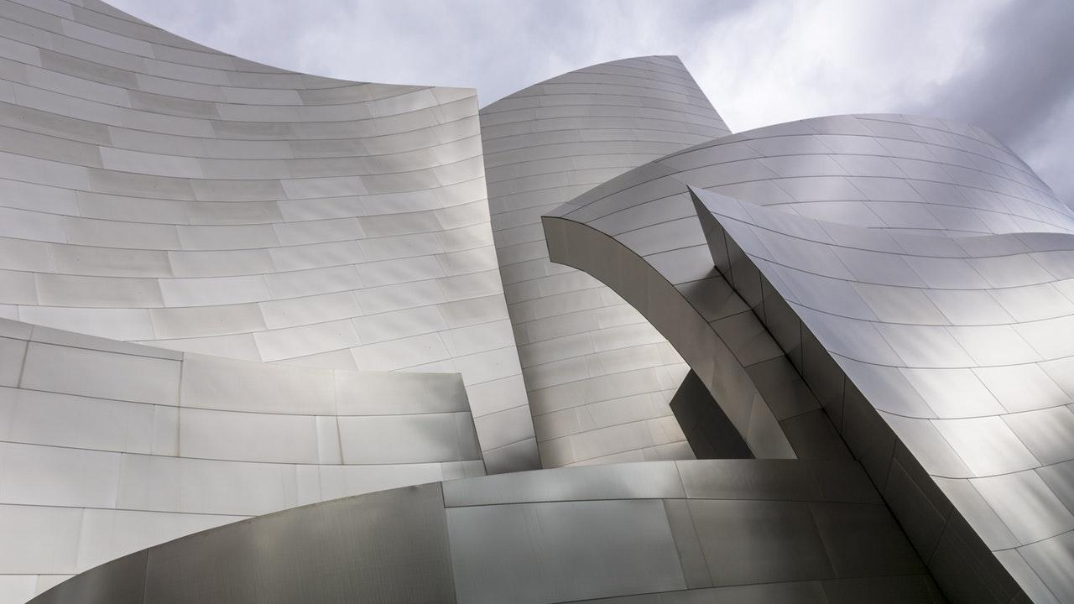
ИСПОЛЬЗОВАННЫЕ ТЕХНОЛОГИИ
ИНТЕЛЛЕКТУАЛЬНЫЙ АНАЛИЗ ЗАПРОСОВ
Мы использовали IBM Watson Assistant для анализа запроса пользователя.
Для распознавания голосовых запросов, использовался Yandex Speech Kit
Для перевода запросов на английский язык, использовался сервис Yandex Translate
ВЕБ-ПЛАТФОРМА
Платформа разработана на языке PHP, с использованием последней версии MVC-фреймворка. Веб-сайт сделан адаптивным, так что он одинаково хорошо выглядит как на больших, так и на маленьких экранах.
Платформа может работать даже на слабых серверах, единственное ограничение - это скорость обработки запросов сервером IBM Watson
Весь процесс разработки зафиксирован в нашем git-репозитории

Slide 5
ОТЛИЧИТЕЛЬНЫЕ ОСОБЕННОСТИ
Голосовой ассистент
Вы можете задавать вопросы на удобном вам языке и получить в ответ релевантную информацию. Например, если вы ищете музеи, наша система находит ближайшие к вам музеи, основываясь на вашей геолокации. Если вы попросите найти дешевые гостинице в Самарканде, ассистент предложит вам релевантный список гостиниц.
Telegram-бот
По состоянию на конец 2016 года, количество Telegram-пользователей в Узбекистане составляло 18млн человек. Telegram сегодня самая быстро растущая социальная сеть, и разработка бота для Telegram значительно увеличивает аудиторию нашей платформы.

Slide 6
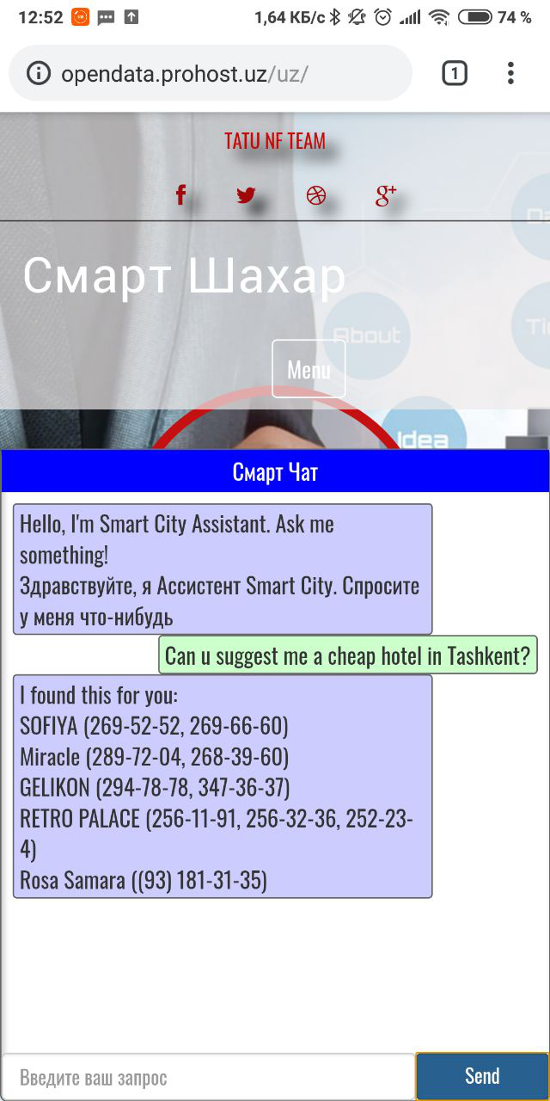
СМАРТ-ЧАТ В БРАУЗЕРЕ
Place your screenshot here
Задавайте свои вопросы и сразу получайте ответы

Slide 7
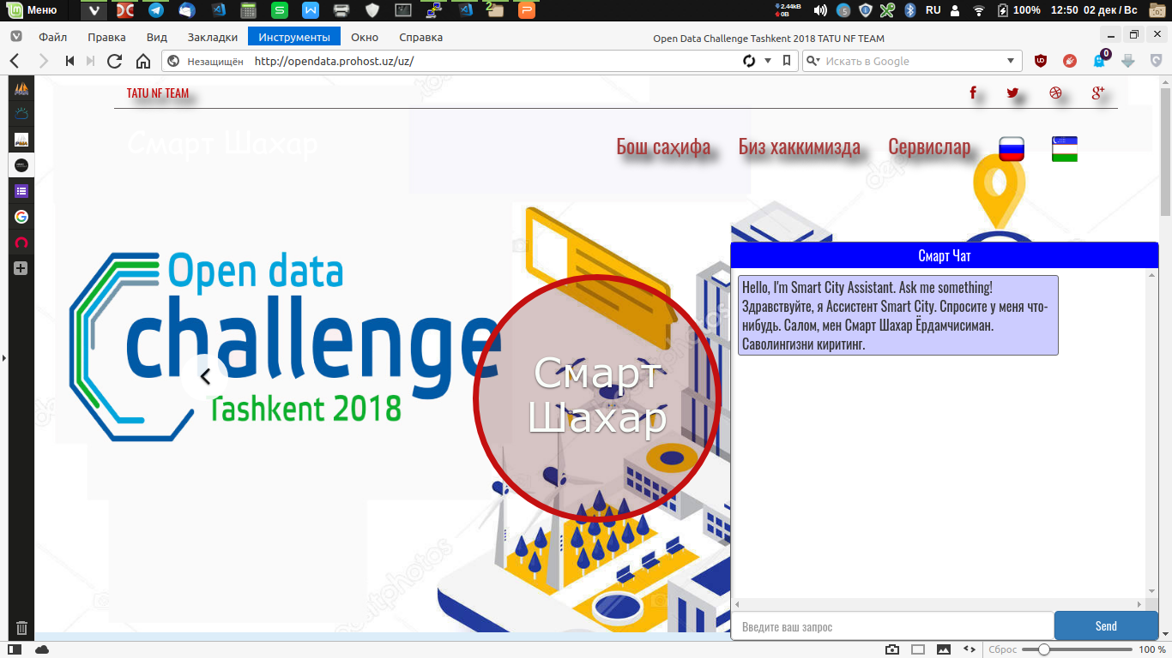
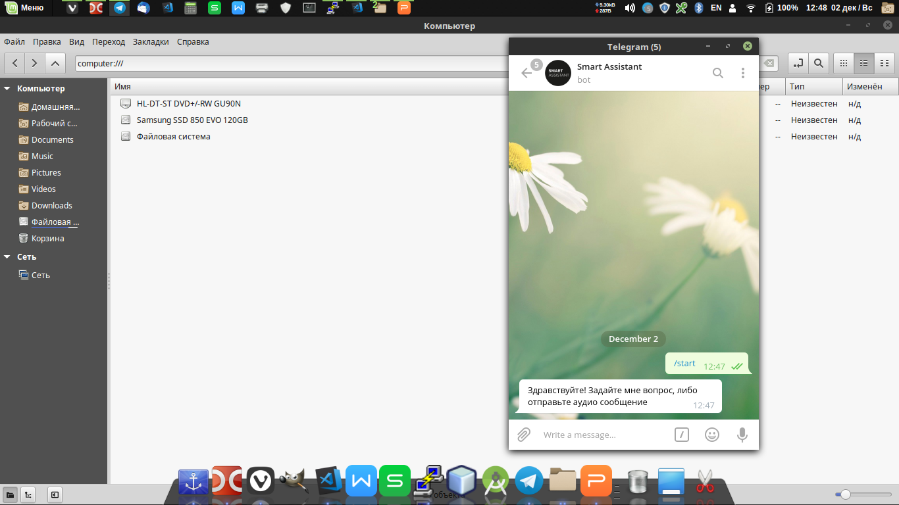
ДЕСКТОП-ПРИЛОЖЕНИЕ
...или же откройте сайт на компьютере, или воспользуйтесь клиентом Телеграм для компьютера
Place your screenshot here

Slide 8
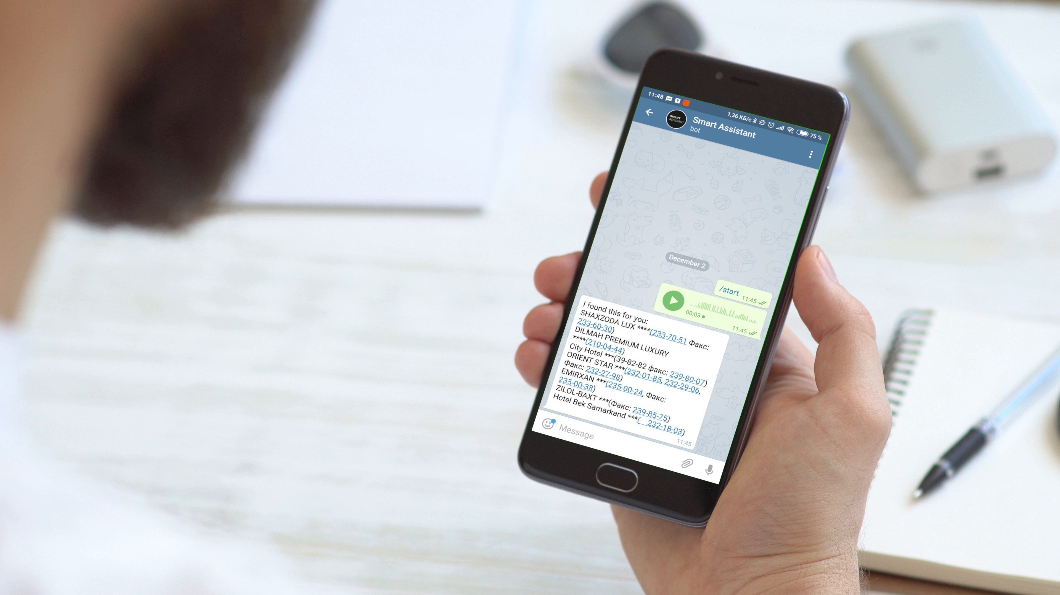
Выполняйте голосовые запросы, а искусственный интеллект решит задачу за вас

Slide 9

Попробуйте сами!
http://opendata.prohost.uz/
Telegram: @TashkentCityAssistantBot

Slide 10

... слишком много появляется современных решений, которые дают взрывной эффект, причем в совершенно разных направлениях. Есть базовые вещи, которые необходимы для того, чтобы город стал "умным", и в первую очередь это грамотный сбор и анализ данных.
Андрей Чибис, заместитель министра строительства и ЖКХ РФ

Slide 11
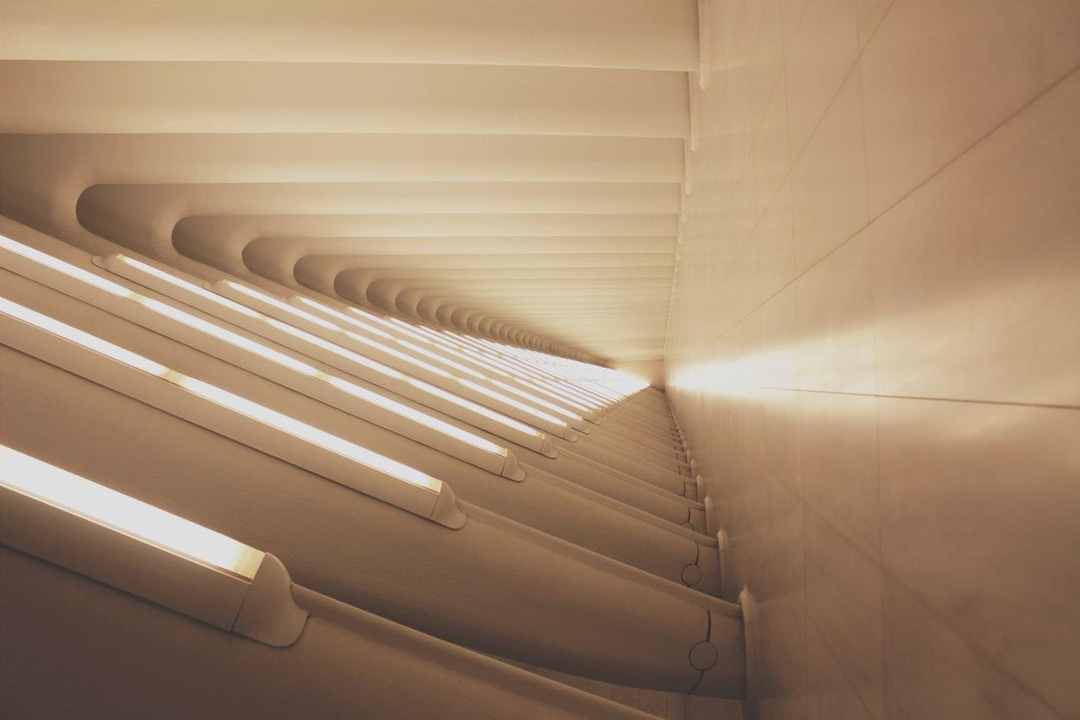
СТАТИСТИКА НАШЕЙ БАЗЫ
Количество источников данных | 14
Количество использованных источников данных | 4
Количество строк данных | 965

Slide 12
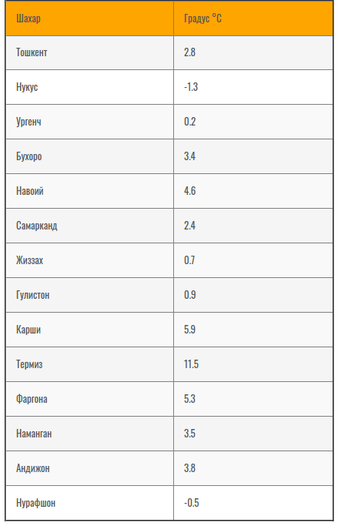
METEO.UZ - АКТУАЛЬНАЯ ПОГОДА
Our office

Slide 13
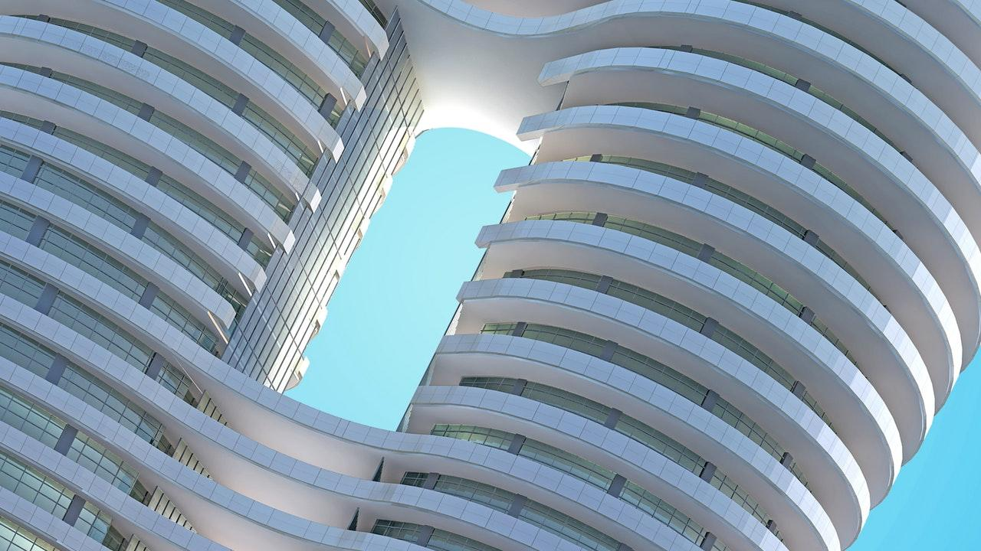
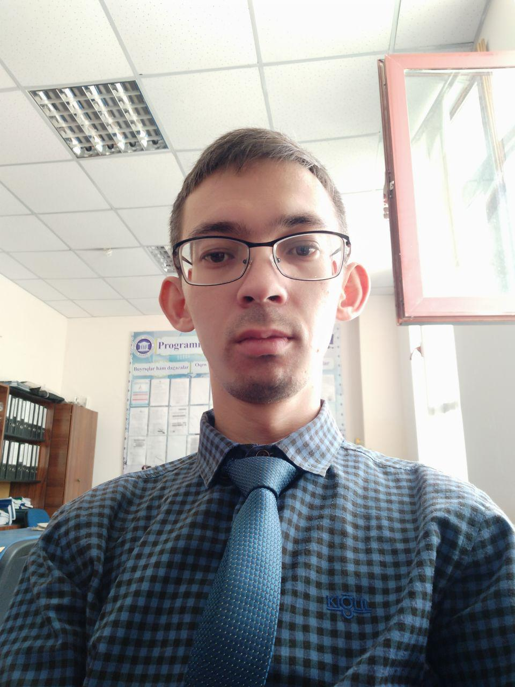
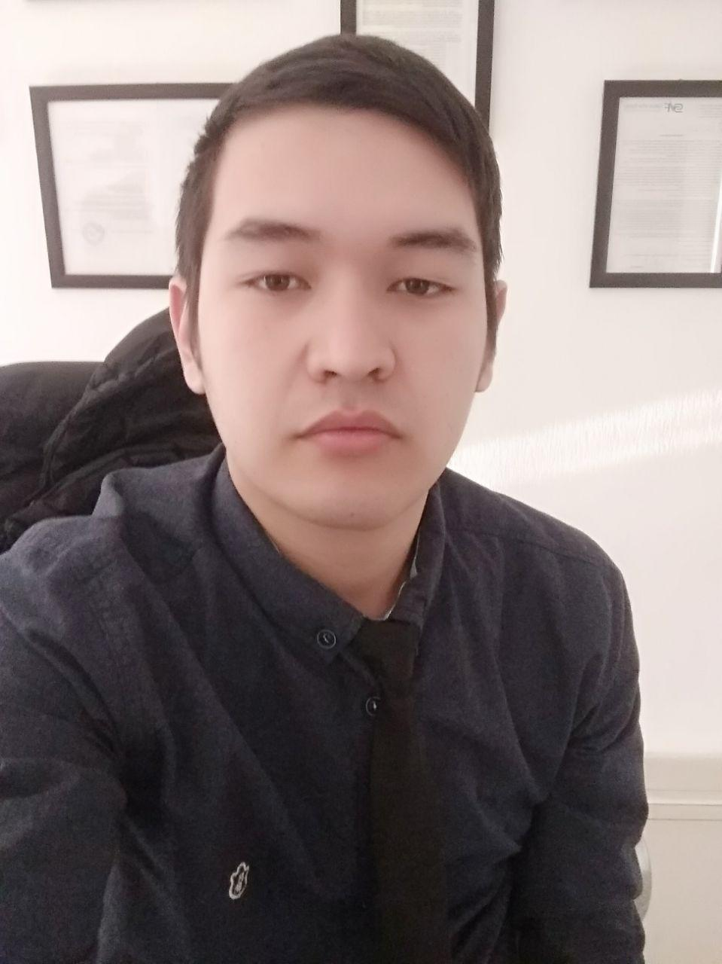
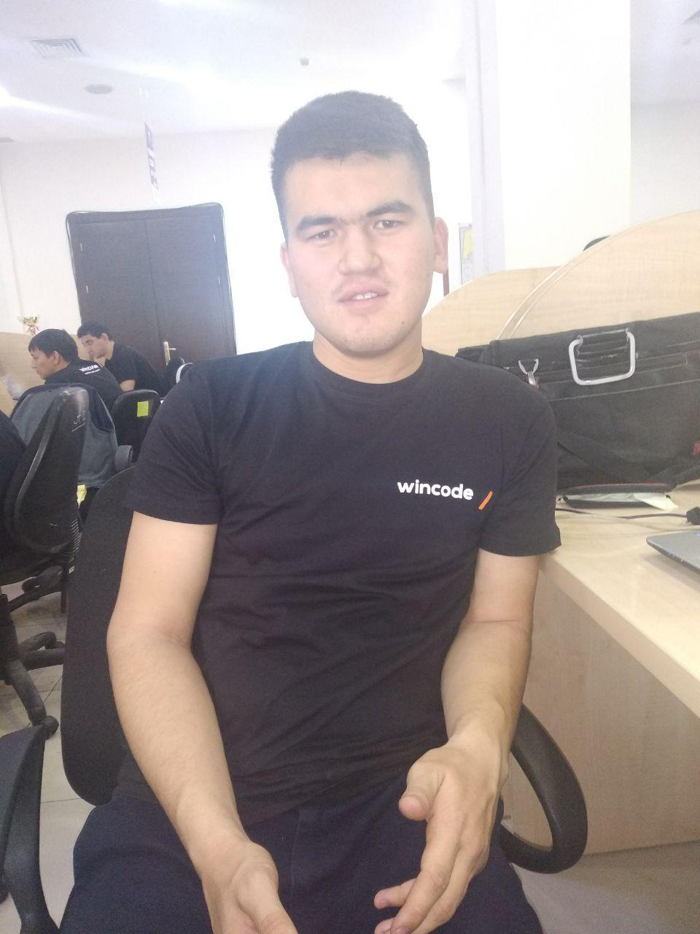
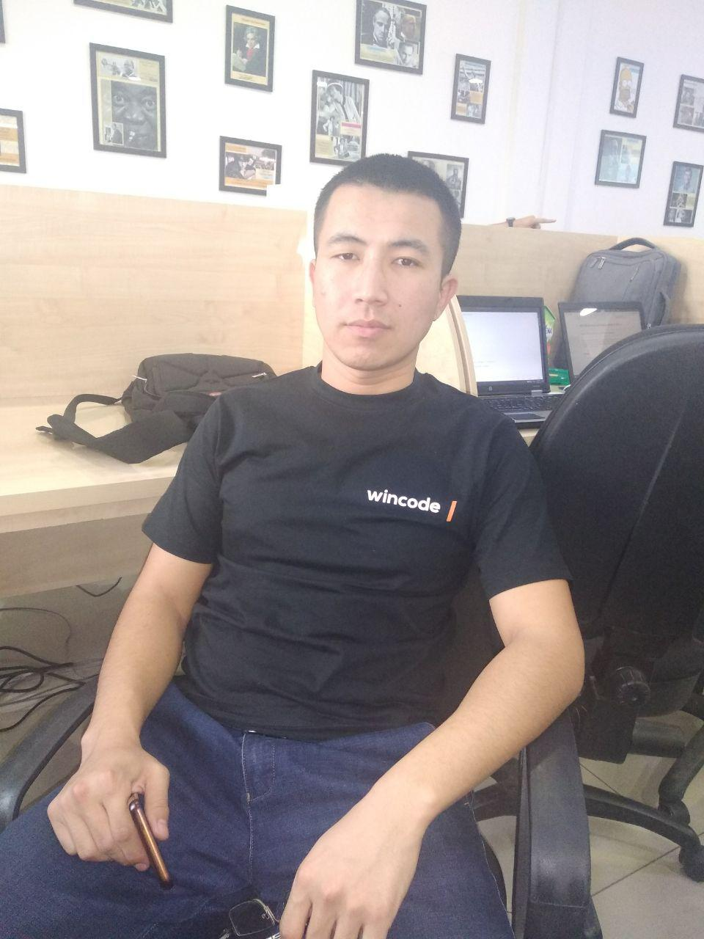

Slide 14
СПАСИБО!
Мы рады вашим вопросам
Наш проект:
http://opendata.prohost.uz/
Telegram: @TashkentCityAssistantBot

